Slide 1
Supporto all’utenza Direzione Sistemi Informativi
Lecce, 5 dicembre 2023
A.Moni
Notes:
Servizio Datawarehouse e supporto all’utenza.
Non vi parlo di BI perché so che Claudio Galli ha già fatto una presentazione a tutti i Direttori recentemente
E quindi sapete già di cos’altro ci stiamo occupando nel servizio che coordino

Slide 2
Ci siamo lasciati con la domanda: e nel futuro, cosa vogliamo fare?
Il Servizio non c’è più, ma resta il metodo organizzativo

Slide 3
Il nostro modello per i requisiti utenza <-> DSI
Base di conoscenza
Supporto
COSA
Richiede
Fornisce
Prioritizza
COME
Proprietari di Dominio
Forma
Produce
Accetta
Requisiti
Esperti di Dominio
Utenza
Valida
Software
Fornisce
Supervisiona
DSI
Produce

Slide 4
Il nostro modello Agile
Proprietari di dominio da coinvolgere
unico ruolo SSU

Slide 5
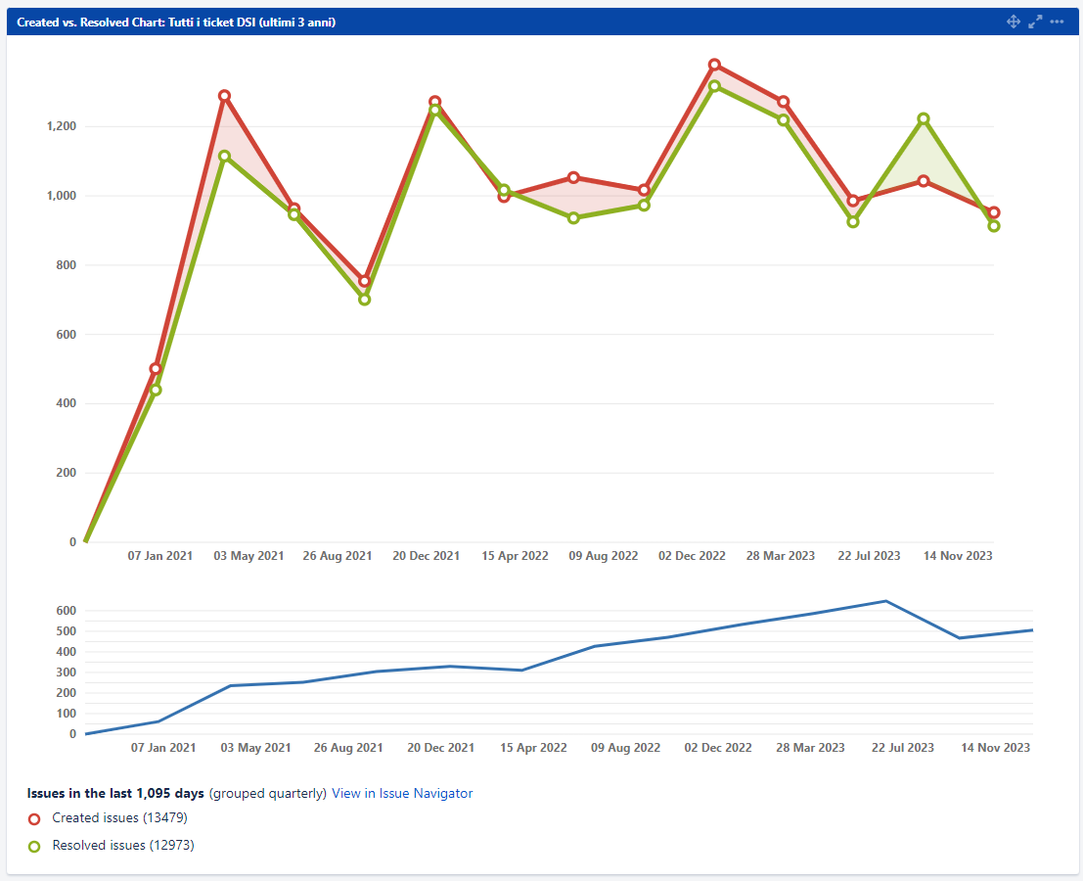
Analisi ticketing assistenza
Apertura ticket in diminuzione, ma rallentata rispetto al passato…
Corsi di formazione
Manualistica e comunicazione (sito web)
Maggior comprensibilità del software lato utente
Picco di «pulizia»

Slide 6
Analisi ticketing assistenza
Dobbiamo ragionare e investire su:
Anagrafiche
Fatture
Mandati e reversali
Fatture EBS
Fatture estere

Slide 7
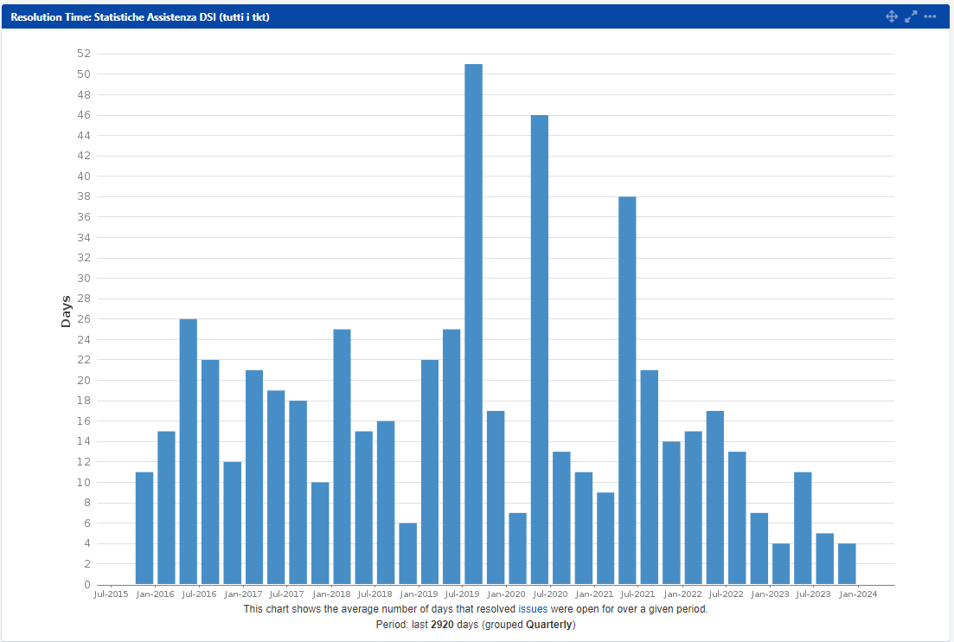
Adozione di livelli di servizio (SLA)
PIAO
2022
2023
2025
25%
50%
2024
75%
? (80%)
Dalle statistiche della SLA sono esclusi:
il primo livello non gestito da DSI (Presenze, Preventivi/Consuntivi della ricerca, Fondi esterni e Timesheet, Convenzioni)
L’inerzia utente (waiting for reporter, resolved)
Lo stato In development
se non consideriamo gli errori utente
Notes:
Circa 2000 tkt da maggio. 259 fuori sla/223 se tolgo gli errori utente Dei 259 tkt non SLA media: 4,5 gg - 20 tkt > 10 gg

Slide 8
Gli errori utente (2%) che impattano sulle SLA
L’utente trova (spesso) la soluzione in autonomia e annulla la richiesta (resolution = Annulled) → dobbiamo comunque dargli assistenza
L’importanza della corretta Resolution
Ticket non di nostra competenza: Won’t Do/Declined
Ticket doppi: Duplicate (e link all’altro tkt)
Al momento non riusciamo a fare analisi sui ticket spostati (aperti in area sbagliata):
Plugin scriptrunner (costoso se non condiviso)
Query su db Jira (chiedere ai SSNN l’accesso RO)

Slide 9
Azioni per ridurre l’errore utente
Le automation
Il monitoraggio umano
Il nuovo portale (Refined)
Le request type

Slide 10
Automazioni discusse/promesse
IN PROGRESS
In development: apertura automatica tkt correlato su issues
DONE (TEST)
Script Herzum per link da issues v/ servicedesk (puntano ancora a supporto)​
TO DO
Ticket in progress al commento utente (>10 caratteri)
Assegnazione automatica a Helpdesk/Developers dopo 1 giorno non preso in carico
All’assegnatario arriva un’email 1 giorno prima della scadenza dello SLA
Chiusura del ticket dopo 2 mesi di inerzia (utente o assistenza)
​In development: max 3 mesi
Analisi 100 tkt a cui manca il correlato su issues (risolti?)​
Promemoria (email) per i ticket a cui manca un mese
Knowledge base utenti / milestones sviluppo (per proprdom e management): proxy per Confluence (Amministratori Jira)
Integrazione issues <-> GITLAB

Slide 11
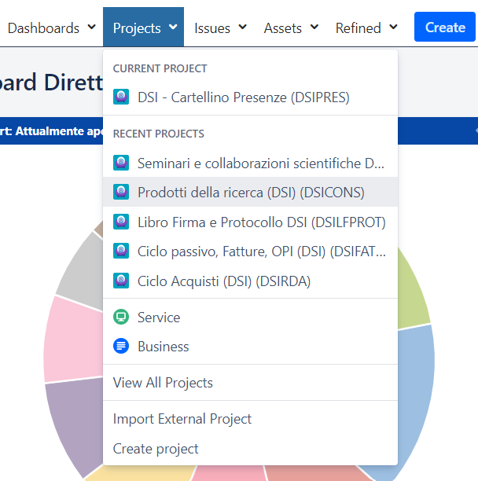
Monitoraggio umano
Serve qualcun altro
Luigi (non conosce tutti gli applicativi)
Alberto (part time)
Occhio alla Coda SLA at risk

Slide 12
Il nuovo portale assistenza (plugin Refined)
Il portale generale conterrà i link ai vari siti (DSI, AAI, portali locali…)
I progetti DSI non saranno più direttamente accessibili da portale generale, ma l’utenza verrà guidata verso il nostro sito
Una volta nel sito (DSI, ecc) la ricerca funziona solo per quel sito (non è più generale).
Il portale generale dovrà contenere le richieste più frequenti e/o più ambigue
CMS user friendly - portale DSI con Simona e Marzio (inziato) - portale generale con Amministratori Jira (da iniziare)
Possibilità di aggiungere risultati di ricerca, oltre alle request type (link pillole formative?)

Slide 13
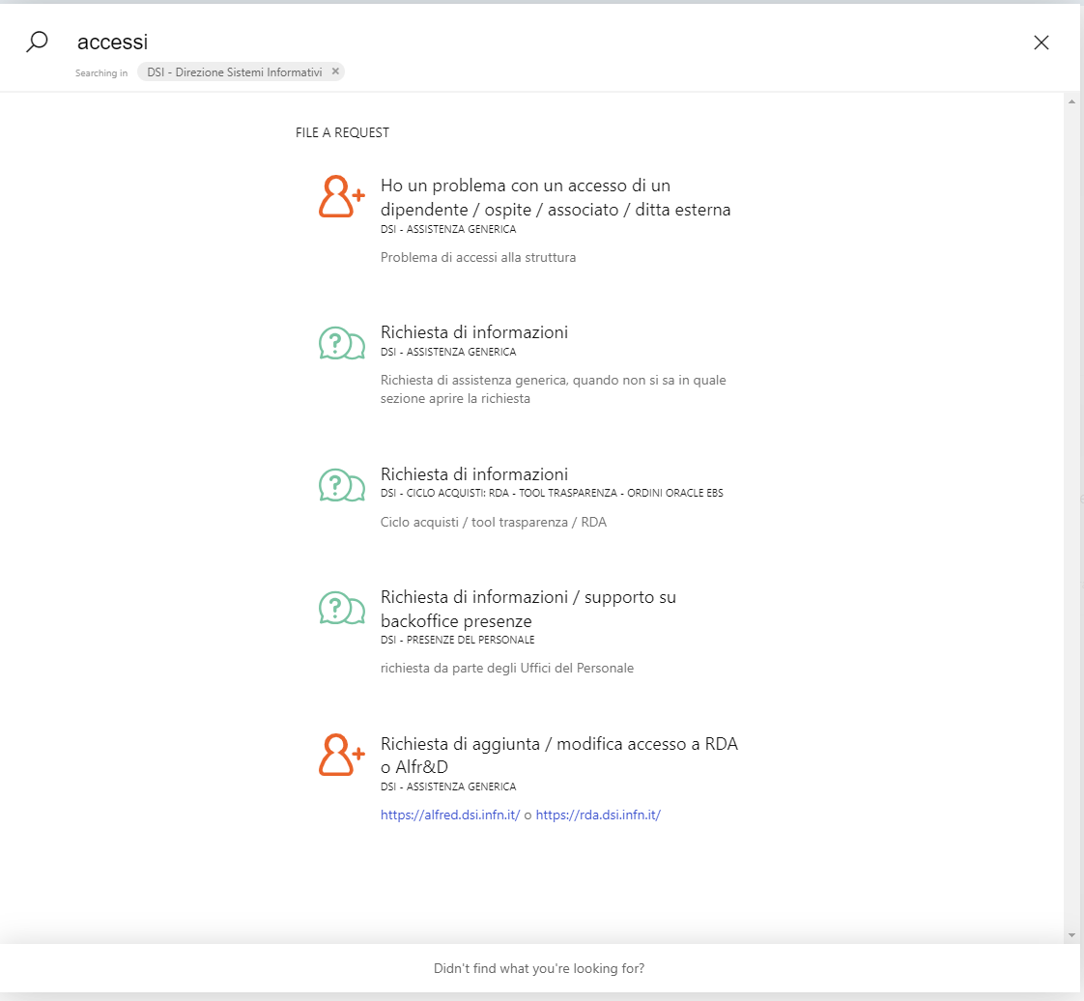
Le ricerche prima e dopo

Slide 14
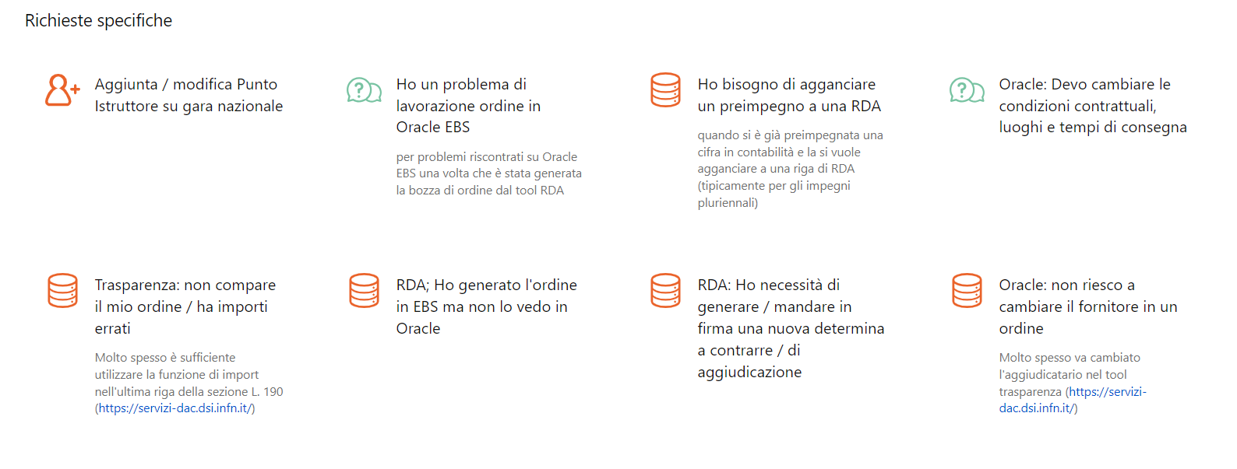
Le request types
Ci permettono di fare statistica (FAQ)
Evitano all’utente di selezionare il componente: in alcuni casi è importante perché, a parità di progetto (es. DSICONCORS) fanno helpdesk gruppi diversi
Mancano su DSICONCORS, DSIPREV, DSICONS: sensibilizzare gli helpdesk di primo livello (contattare Alberto)

Slide 15
Uno strumento utile: le canned responses
Al pari delle FAQ, sono le risposte più frequenti.
Aggiunte in una delle ultime versioni di JSM, non sono gestibili da Amministratore: ogni utente deve creare le proprie e valgono solo per quel progetto (per ora)

Slide 16
I ticket di sviluppo degli ultimi 6 mesi

Slide 17
Stato dell’adozione della metodologia Agile Scrum
Perché è importante la pesatura?
Perché ci dà la pianificazione «gratis»

Slide 18
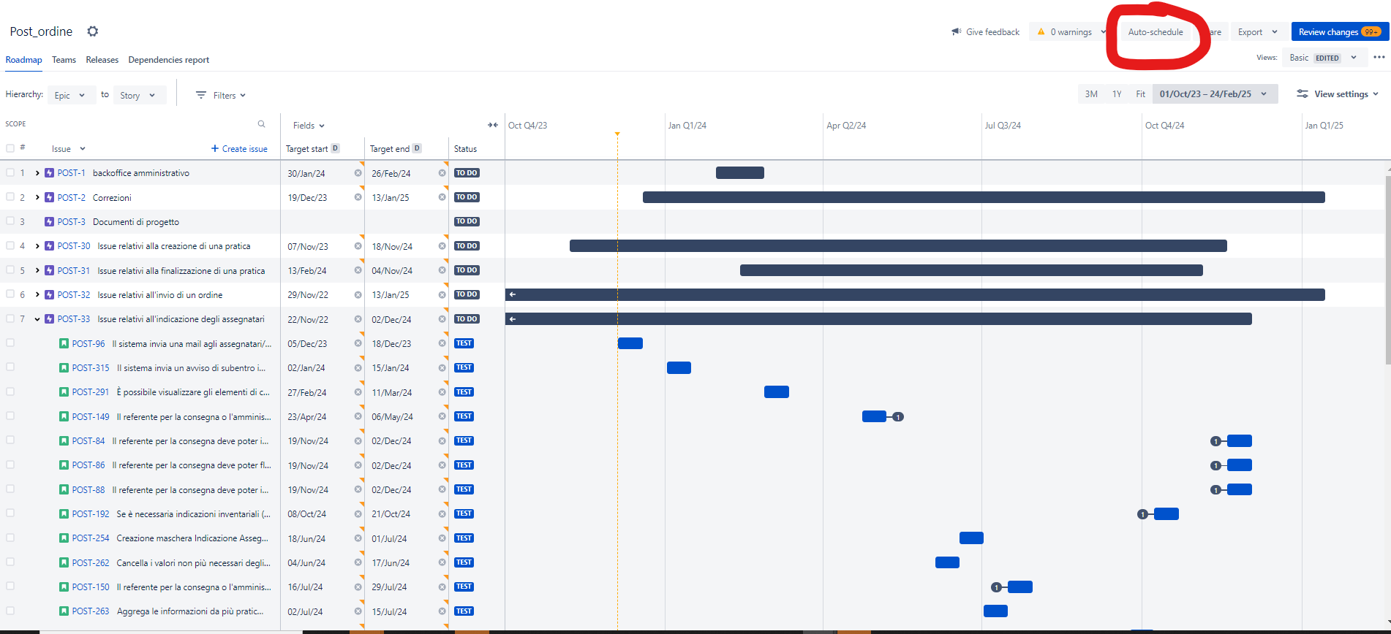
Atlassian Plans: il pulsante Autoschedule

Slide 19
A tre anni dall’adozione del modello
Positività verificate​
Aspetti da migliorare
Specifiche
più rapide
scelte condivise (espdom)​
SW è degli utenti, più comprensibile e difeso
Positività da confermare nel lungo periodo
Riduzione bugfixing post messa in produzione​
Negatività riscontrate​
Assenza / impreparazione dei proprietari di dominio
tempo:
test validazione
comprensibili (storico)​
Riduzione assistenza
Interazione espdom con il sistema di tkt
primo livello espdom
adozione pesatura

Slide 20
Domande? Proposte? Richieste? Critiche?

